Slide 1

Last 6 Bullet
총알이 여섯 발뿐인 무법 마을
내가 빗맞힌 한 발은 곧 무법자의 탄약이 된다.
2D 게임 프로그래밍 · 1차 프로젝트 게임 기획서 · 2023148012 손세민
Notes:
게임 제목과 한 줄 소개. 리볼버 여섯 발을 상징하는 점 여섯 개로 시작한다.

Slide 2
어떤 게임인가
01 · 게임 개요
항목 | 내용
게임명 | Last 6 Bullet
장르 | 탑뷰 아레나 액션 슈팅
개발 환경 | Python 3.13, pico2d 1.5.1
플랫폼 | Windows PC, 키보드와 마우스
플레이 | 싱글 플레이, 구역 단위 전투
배경 | 총알이 바닥난 서부 무법 마을
목표 | 술집, 광산, 달리는 기차, 은행 4구역을 돌파하고 은행의 두목을 쓰러뜨린다
개발 규모 | 4구역, 적 3종 + 보스 1, 업그레이드 6종
개발 기간 | 4주
Notes:
장르와 개발 환경, 목표, 규모를 한 번에 보여 준다. 규모는 혼자 4주 안에 끝낼 수 있게 잡았다.

Slide 3
총알 한 발 한 발에
무게를 준다
02 · 기획 의도
슈팅 게임의 총알은 보통 무한하거나, 줍기만 하면 되는 소모품이다.
이 게임은 구역 안의 총알 수를 고정하고, 그 총알을 플레이어와 적이 함께 쓴다. 쏘는 순간마다 ‘빗나가면 적에게 준다’는 부담이 생기고, 바닥의 총알을 두고 적과 달리기 경쟁을 하게 된다.
리볼버는 원래 6연발이라, 여섯 발이라는 제약이 서부극 배경에서 자연스럽다.
Notes:
왜 이 게임을 만드는지. 핵심은 총알을 희소한 공유 자원으로 바꾼 것이다.

Slide 4
공유 총알
03 · 핵심 규칙
1
2
3
구역 총알 수 고정
쏜 총알은 떨어진다
지나가면 줍는다
기본 6발, 구역에 따라 4~6발. 내 손, 바닥, 공중, 적의 손을 더하면 항상 같다.
벽과 장애물에 최대 두 번 튕긴 뒤 바닥에 떨어진다. 맞혀도 그 자리에 떨어진다.
플레이어는 즉시 줍고, 적은 0.25초 동안 줍는 동작이 필요하다.
하나의 자원을 두고 벌이는 쟁탈전
4
5
적도 줍는다
튕긴 총알은 누구든 맞는다
줍줍이는 주운 총알로 나를 쏘고, 들개는 삼켜서 숨긴다.
내 총알은 나를, 적의 총알은 쏜 적 자신과 다른 적을 맞힌다.
Notes:
다섯 가지 규칙이 게임 전체를 만든다. 특히 1번과 4번, 총알 수가 고정이고 적도 줍는다는 점이 차별점이다.

Slide 5
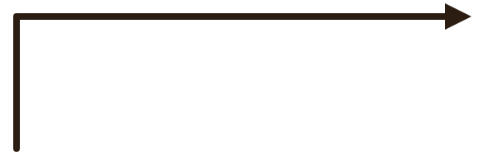


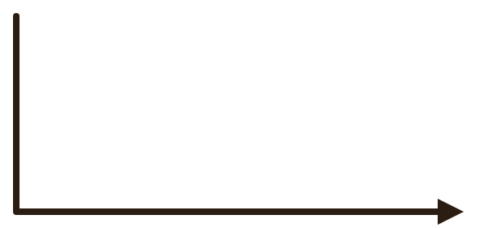
쏘고, 떨어지고, 빼앗는다
04 · 핵심 루프
한 구역은 1~2분 안에 끝나는 짧은 전투이고, 클리어하면 오른쪽 문으로 다음 구역에 들어간다.
내가 먼저 줍는다
다시 쏜다
쏜다
바닥에 떨어진다
바닥 총알 쟁탈
마우스 클릭
맞히면 그 자리에, 빗나가면 두 번 튕긴 뒤
누가 먼저 줍나
적이 줍는다
발차기로 빼앗거나 쓰러뜨려 되찾는다
Notes:
쏜 총알이 사라지지 않고 바닥에 남는 것이 루프의 출발점이다. 그 총알을 누가 먼저 줍느냐로 다음 전개가 갈린다.

Slide 6
총알이 없어도 싸울 수 있게
05 · 조작과 발차기
조작
입력 | 동작
W A S D | 8방향 이동
마우스 이동 | 조준
왼쪽 클릭 | 발사
Space 또는 오른쪽 클릭 | 발차기
발차기 · 데미지 없음, 쿨타임 0.65초
적을 밀치고 0.7초 기절시킨다
총알을 가진 적이 1발을 떨어뜨린다
적이 줍는 동작 중이면 줍기를 끊는다
바닥 총알을 굴린다 (벽에 한 번 튕기면 속도 절반)
급박할 때 툭 차는 기술이라 경로 미리 보기는 넣지 않는다. 정밀함은 사격에 맡긴다.
캐릭터는 항상 마우스 방향을 바라본다.
Notes:
발차기는 총알이 0발일 때도 쟁탈전에 참여하게 해 준다. 데미지가 없어서 총이 주력이고 발차기는 보조다.

Slide 7
구역마다 총알 규칙이 하나씩 바뀐다
06 · 구역 구성
01
02
03
04
술집
광산
달리는 기차
은행
테이블에도 총알이 튕긴다
랜턴 빛 안의 바닥 총알만 보인다
사람과 총알이 뒤 칸으로 밀린다
정오의 결투로 시작하는 보스전
튕김과 줍기의 기본을 익힌다. 테이블 뒤에 숨거나 튕김 각도를 노린다.
결투 결과로 보스전 시작 때의 총알 배분이 정해진다.
바깥 총알은 가끔 반짝인다. 빛을 들고 줍줍이와 총알 찾기 경쟁을 한다.
총알은 짐받이 턱에 모인다. 덜컹이 오면 위험 띠에서 떨어질 수 있고, 턱 근처 적은 차서 떨어뜨린다.
총알 6발
총알 6발
총알 5발
총알 6발
Notes:
같은 공유 총알 규칙을 구역마다 다르게 비튼다. 술집은 튕김, 광산은 어둠, 기차는 미끄러짐, 은행은 결투다. 광산 총알 수는 보통 난이도 기준.

Slide 8
처음 등장하면 현상수배 포스터로 소개한다
07 · 수배자
WANTED
WANTED
WANTED
WANTED
줍줍이
술꾼
들개
두목
$50
$30
$20
$500
체력 1
체력 2
체력 1
체력 8 (보통)
바닥 총알을 주워서 거리를 두고 쏜다
플레이어에게 돌진해 몸으로 부딪힌다
빠르게 달려가 바닥 총알을 삼킨다
총알을 모아 부채꼴로 흩뿌린다
약점: 차면 토해 낸다
약점: 모으기 전에 먼저 줍기
약점: 줍는 동안 발차기
약점: 발차기로 밀어내기
Notes:
포스터는 튜토리얼 대신 적의 약점을 알려 준다. 현상금은 그대로 점수가 된다. 적은 플레이어의 이동 방향을 예측해서 쏜다.

Slide 9
정오의 결투가 총알을 나눈다
08 · 보스
정오의 결투 (보스 등장)
1페이즈
은행에 들어서면 시계탑이 12시를 친다
“준비…” 1~3초 뒤 무작위로 “쏴!” 신호
두목(반응 0.3~0.45초)보다 먼저 클릭하면 승리, 신호 전에 누르면 반칙
바닥 총알을 3발 모으면 부채꼴로 한꺼번에 흩뿌린다. 줍는 동작은 발차기로 끊을 수 있고, 차면 1발씩 떨어뜨린다.
결과 | 보스전 시작 조건
승리 | 두목 체력 -1, 6발 모두 내 손에
패배 | 내 체력 -1, 3발씩 나눠 쥐고 시작
2페이즈 · 체력 절반 이하
휘파람으로 부하 줍줍이 둘을 부른다. 총알 수는 그대로인데 노리는 적이 셋이 된다. 두목은 2발만 모여도 흩뿌린다.
Notes:
결투는 연출에 그치지 않고 핵심 규칙인 총알 배분과 이어진다. 결투는 보스 등장 때 한 번만 한다. 2페이즈는 총알 쟁탈전의 끝판이다.

Slide 10
마을을 되찾을 때까지
09 · 진행과 평가
체력
보안관 배지 · 구역 클리어 후 3개 중 1개 선택
보통 기준 4. 구역 사이에 회복하지 않는다. 0이 되면 게임 오버.
자석 박차
철 부츠
줍는 범위 증가
발차기 기절 시간 증가
클리어
은행의 두목을 쓰러뜨리면 엔딩.
은탄
빠른 손
현상금과 평가
쏜 총알이 한 번 더 튕김
적의 줍기 동작이 느려짐
쓰러뜨린 수배자의 현상금이 점수. 구역마다 시간, 피격, 빼앗긴 총알 수로 별 1~3개.
보안관의 눈
마지막 의지
어두운 곳의 총알도 보임
마지막 1발의 데미지 2배
Notes:
배지는 모두 총알 규칙을 살짝 비트는 효과라 핵심 규칙과 따로 놀지 않는다. 배지와 별 평가는 일정이 밀리면 가장 먼저 빼는 추가 항목이다.

Slide 11
쟁탈전을 빡빡하게 만들어 어렵게 한다
10 · 난이도 설계
항목 | 쉬움 | 보통 (기본) | 어려움
플레이어 체력 | 5 | 4 | 3
적 줍기 동작 | 0.35초 | 0.25초 | 0.2초
발차기로 떨구는 총알 | 가진 것 전부 | 1발 | 1발
발차기 쿨타임 | 0.45초 | 0.65초 | 0.8초
적 조준 예측 | 없음 | 일부 | 완전
광산 총알 수 | 6발 | 5발 | 4발
구역당 적 수 | 3 | 3~4 | 4~5
두목 체력 | 6 | 8 | 10
결투 두목 반응 | 0.4~0.6초 | 0.3~0.45초 | 0.25~0.38초
Notes:
체력이나 데미지를 올리는 대신 총알을 노리는 적 수, 줍기 속도, 발차기 성능을 조절한다. 수치는 브라우저 체험판에서 직접 해 보며 잡은 초기값이다.

Slide 12
무엇이 재미있는가
11 · 재미 요소
한 발의 무게
빗맞힌 총알이 적의 탄약이 되므로 쏘는 순간마다 판단이 생긴다.
바닥 총알 쟁탈전
떨어진 총알을 두고 적과 달리기 경쟁을 하는 긴장감.
하나의 자원, 세 가지 쓰임
총알로 공격하고, 발차기로 적의 줍기를 끊고, 쓰러뜨려 되찾는다.
구역마다 바뀌는 규칙
튕김, 어둠, 미끄러짐, 결투로 같은 규칙을 매번 다르게 쓴다.
극적인 순간
마지막 한 발로 역전, 정오의 결투, 달리는 기차에서 적을 차서 떨어뜨리기.
Notes:
재미의 중심은 총알 한 발을 두고 벌이는 위치 싸움이다. 나머지 요소는 이 쟁탈전을 다르게 보여 주는 장치다.

Slide 13
비슷한 게임과 무엇이 다른가
12 · 차별성
요소 | 비슷한 게임 | Last 6 Bullet
쏜 총알을 주워 다시 쓰기 | Heavy Bullets (2014, 1인칭, 6발 회수) | 같은 출발점
적이 탄약을 가져감 | Enter the Gungeon(방을 나가면 쥐가 바닥 아이템을 가져감), Do Not Miss(적이 보관함 탄약을 훔침) | 전투 중에 적이 내가 쏜 총알을 주워 나에게 쏜다
서부극 탑뷰 슈팅 | 12 Is Better Than 6, Kill The Crows 등 | 배경일 뿐 차별점이 아님
구역 안 총알 수 고정, 플레이어와 적이 공유 | 조사 범위에서 찾지 못함 | 핵심 차별점
총알을 주워 쓰는 게임은 있다. 이 게임은 그 총알을 적도 주워 쓰게 해서 하나의 자원을 두고 벌이는 쟁탈전으로 만들었다.
Notes:
선례를 먼저 밝히고 한 걸음 더 나간 점을 말한다. 비슷한 게임을 떠올리는 사람에게도 차이가 분명하게 보이도록.

Slide 14




탑뷰 서부극, AI 이미지로 만든다
13 · 그래픽과 사운드
시점
맵은 비스듬히 내려다본 분위기의 배경, 캐릭터와 총알은 바로 위에서 본 이미지.
총알 구분
캐릭터
내가 쏜 총알 (파랑)
위에서 본 이미지 한 장을 마우스 방향으로 회전시켜 그린다(composite_draw). 방향별 애니메이션이 필요 없다.
적이 쏜 총알 (빨강)
튕긴 총알 (주황, 누구든 맞음)
이미지 제작
바닥 총알 (금색)
캐릭터, 수배 포스터 초상화, 구역 배경을 AI 이미지 생성 도구로 만든다. 같은 프롬프트 문구와 색감으로 스타일을 맞춘다.
사운드
총성, 총알 떨어지는 소리, 주울 때 “철컥”, 정오의 종소리, 기차 덜컹
Notes:
총알 상태가 게임의 전부라서 색과 모양으로 한눈에 구분되게 한다. 1~3주차는 도형으로 개발하고 4주차에 AI 이미지로 교체한다.

Slide 15

수업의 pico2d 구조를 그대로 따른다
14 · 기술 설계
타이틀
구역 진행
정오의 결투
은행 보스전
엔딩
첫 등장 때 수배 포스터가 겹쳐 뜨고, 구역 클리어 후 배지 선택 화면을 거친다. 체력이 0이면 게임 오버.
클래스 | 역할
Player | 이동, 마우스 조준, 발사, 발차기, 체력과 무적, 손에 든 총알
Bullet | 구역 안 총알 한 발. 상태에 따라 날아가고, 떨어지고, 굴러가고, 들림
Enemy | 적 공통 부모. 바닥 총알 찾기, 줍기 동작, 기절, 총알 떨어뜨리기
Picker · Drunk · Dog | 줍줍이, 술꾼, 들개. Enemy를 상속하고 행동만 다름
Boss | 총알 모으기와 흩뿌리기, 2페이즈 부하 호출
Zone | 장애물 배치, 총알 수, 구역 효과(어둠, 밀림, 덜컹)
AmmoLedger | 매 프레임 총알 합계를 검사해서 구역 총알 수와 다르면 경고
Notes:
game_framework로 모드를 전환하고, game_world에 레이어와 충돌 쌍을 등록하고, 각 객체는 상태 머신으로 만든다. 충돌은 get_bb 사각형 판정으로 처리한다.

Slide 16
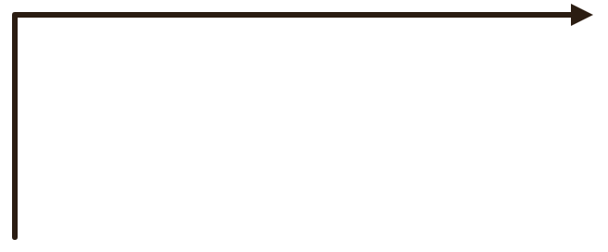
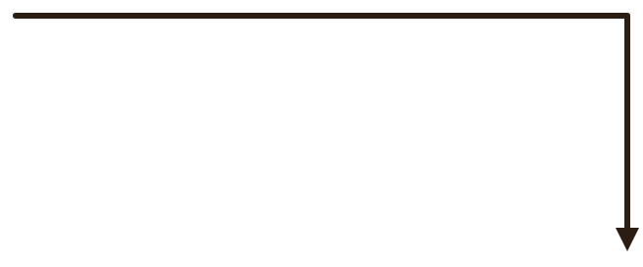
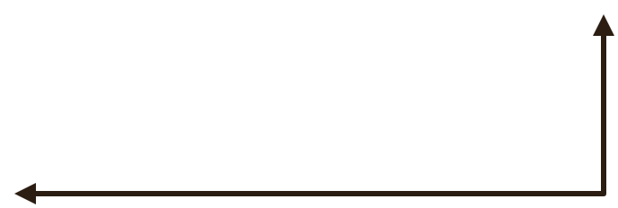
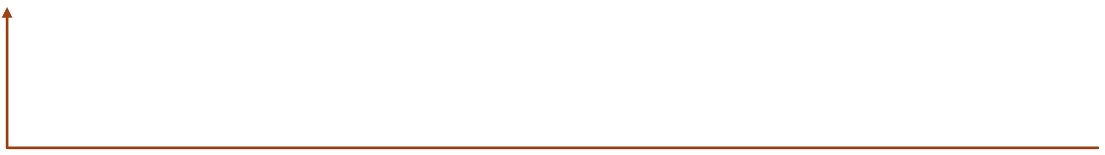
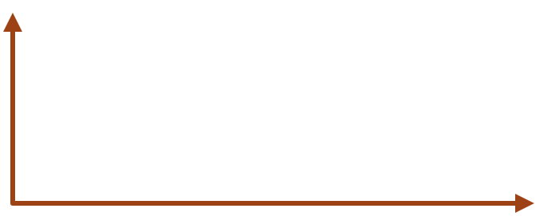
총알 한 발은 항상 다섯 상태 중 하나
15 · 총알 상태 설계
총알은 구역 시작 때만 만들고 이후에는 상태만 바꾼다. 그래서 총알 수가 늘거나 사라지지 않는다.
발사
Flying
두 번 튕김 · 맞음
Rolling
날아감, 반사
차여서 굴러감
플레이어가 지나감
발차기 ⇄ 멈춤
Held
Floor
누군가의 손
바닥에 놓임
Pinned
줍기 완료 → 적의 손
적이 밟고 줍는 중
줍기 시작 ⇄ 발차기
Notes:
이 게임의 규칙은 전부 총알 상태로 설명된다. 줍는 중(Pinned)에는 총알이 미끄러지지 않게 고정해야 기차 구역에서도 적이 주울 수 있다. 체험판에서 발견한 문제다.

Slide 17
혼자 4주 안에 끝낼 수 있는 크기
16 · 개발 범위
필수
추가 · 여유가 있으면
제외
공유 총알 규칙
사격과 반사, 줍기
발차기
4구역
적 3종과 보스(결투, 2페이즈)
체력과 게임 오버
현상수배 포스터
보안관 배지 6종
구역 평가 별
마지막 한 발 연출
난이도 선택
무기 추가
총알 종류 추가
구역 추가
멀티플레이
일정이 밀리면 추가 항목을 뒤에서부터 뺀다. 그래도 부족하면 광산의 어둠 효과를 단순화한다.
Notes:
범위를 미리 고정하고, 밀릴 때 무엇부터 뺄지도 정해 둔다. 무기나 총알 종류를 늘리지 않는 이유는 여섯 발을 나눠 쓴다는 단순함을 지키기 위해서다.

Slide 18
4주 계획
17 · 개발 일정
1~3주차는 도형으로 개발하고 4주차에 AI 이미지로 교체한다. 매주 마지막 날은 실행, 확인, 커밋하는 날로 비워 둔다.
1주차
2주차
3주차
4주차
뼈대와 공유 총알
적과 발차기, 두 구역
기차와 보스
그래픽과 마무리
프레임워크, 게임 월드, 상태 머신
이동, 조준, 발사
반사와 바닥 총알, 줍기
총알 수 디버그 표시
적 공통 클래스와 줍기 동작
줍줍이, 술꾼, 들개
발차기
술집, 광산과 구역 전환
체력과 게임 오버
기차 구역 (밀림, 턱, 덜컹)
정오의 결투
두목 1·2페이즈
엔딩
AI 이미지로 교체
수배 포스터, 타이틀
효과음
난이도 조정, 버그 수정
여유가 있으면 배지, 평가
Notes:
1~2주차에 공유 총알과 줍기를 먼저 완성해서 핵심 재미를 일찍 확인한다. 가장 빡빡한 주는 3주차다.

Slide 19
미리 알고 막는다
18 · 위험 요소와 대응
위험 요소 | 영향 | 대응
버그로 총알이 늘거나 사라짐 | 핵심 규칙이 깨지고 게임이 막힘 | AmmoLedger가 매 프레임 합계를 검사. 총알은 구역 시작 때만 만들고 상태만 바꿈
빠른 총알이 얇은 장애물을 뚫음 | 반사가 안 되고 벽 밖으로 나감 | 장애물을 한 프레임 이동 거리보다 두껍게, 부족하면 한 프레임을 나눠 판정
적이 자기가 쏜 튕긴 총알에 자주 쓰러짐 | 의도보다 쉬워짐 | 자멸 빈도를 확인하고, 많으면 적이 벽 쪽으로 쏘지 않게 조준 제한
AI 이미지 스타일과 크기가 제각각 | 완성도 저하 | 같은 프롬프트 사용, 판정 크기는 config.py에서 따로 관리
4주 일정이 빠듯함 | 미완성 | 공유 총알과 줍기를 먼저 완성, 추가 항목은 뒤에서부터 제외
Notes:
체험판을 만들면서 실제로 겪은 문제도 포함했다. 총알 수 검증은 이 게임에서 가장 중요한 안전장치다.

